Slide 1
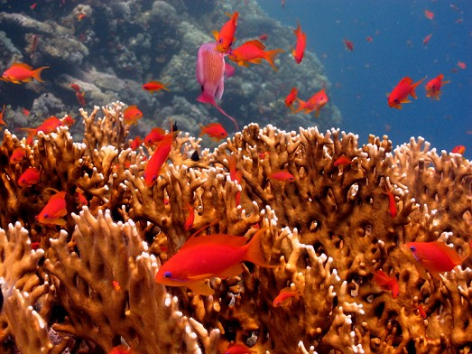
Kurs CMAS P*

Slide 2
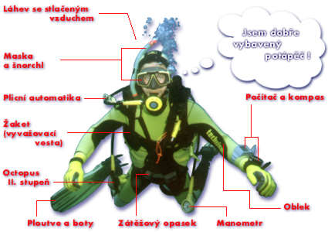
Potápěčská výstoj

Slide 3
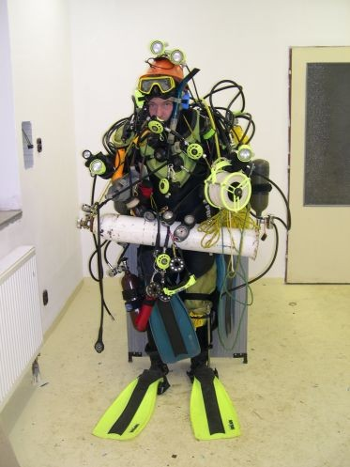

Slide 4
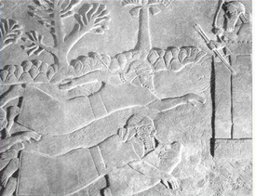
Historie dávnověku
První zmínky
Asyrský reliéf (kožené měchy) - 800 BC
Rozebrání podvodní blokády Syrakus – Alexander veliký 415 BC
Cézar a kleopatra – lov v nilu okolo r. 50 BC

Slide 5
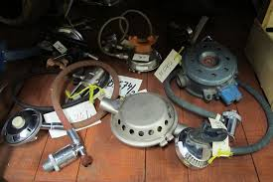
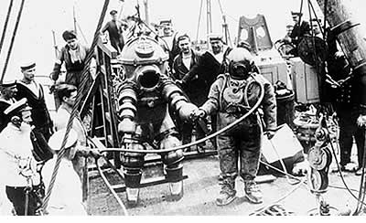
Historie potápění
Jak vznikl nápad potápět se
Lov perel
Stavba mostů a přehrad
Ropné plošiny
Sport – mořská biologie
Custeau

Slide 6
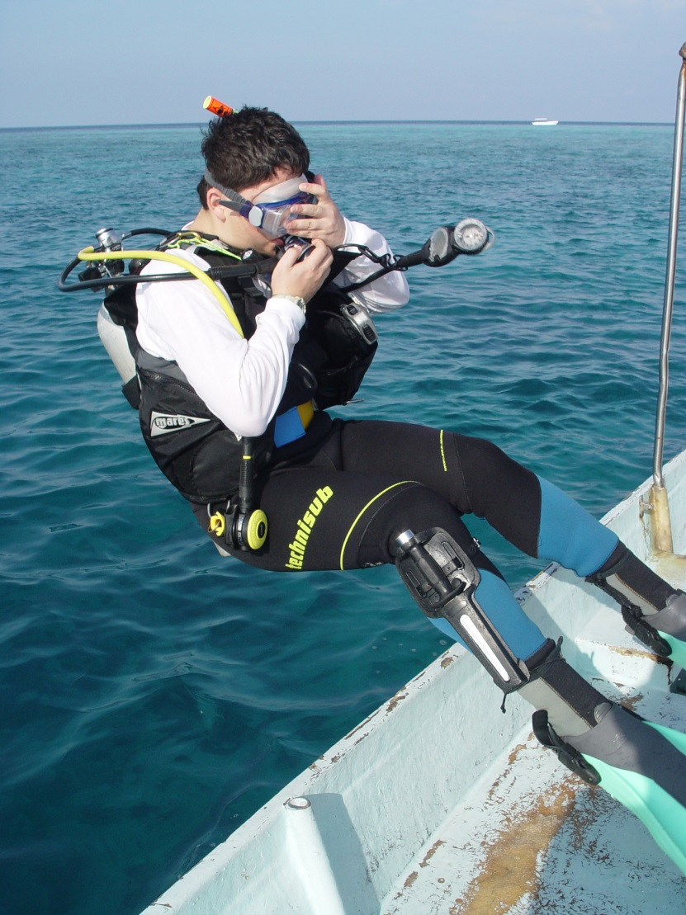
Rekreační potápění
Kdy, proč a jak?
Nadšenci ve světě vyrábí první výstroj
Custeau zakládá CMAS
Rozvoj turismu v 90. letech
Počátek sériové výroby výstroje
Vznik divecenter = bází

Slide 7
Druhy výstroje
Nádechová - Freediving
Potápěčská - Scuba
ABC =
Maska
Ploutve
Šnorchl
Lahev = Tank
Automatika
Žaket/Křídlo = BCD
Neopren
Potápěčská - Doplňky
Počítač = Komp
Deko-bójka
Světlo
Servisní kit
Světlo = Torch
Fotoaparát/Kamera
Zvedací vaky
Lékárnička

Slide 8
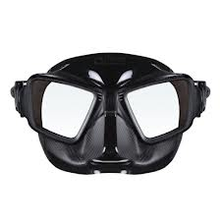
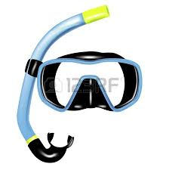
Masky
Nádechové a freediving
Potápěčské - Scuba
Malý vnitřní objem
Nenápadné
Dvě skla – možnost dioptrických skel
Široké zorné pole
Barevné – snadno se hledají

Slide 9
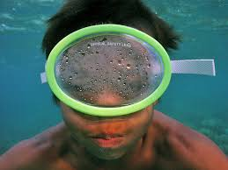
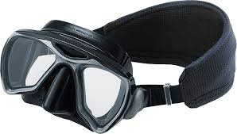
Masky - obecně
Mlží se – třeba odmastit před ponorem (jar, zubní pasta) v krizi i slina
Musí dobře těsnit
Pro dlouhé vlasy je vhodný neoprenový obal gumového pásku

Slide 10
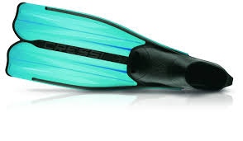
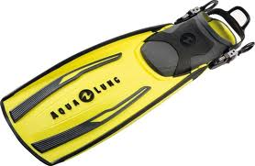
Ploutve
Bazénové
Skuba
Úzké
Měkké
Přímo na nohu
Jen do teplé vody
Freediverské
Velmi dlouhé
Výborný výkon pro pomalé plavání
Mohutné
Nazouvají se na neoprenovou botičku

Slide 11
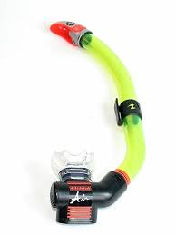
Šnorchl
Odpočinek na hladině
Plavání větších vzdáleností po vodě
Doplavání k lodi
Označení na hladině, pro lodě
Může překážet
Může vypadnou ze závěsu

Slide 12
Potápěčská zátěž
Z olova
Kostky
Kapsy s broky
Vé zátěž pro křídla
Na opasku, či v integrovaných kapsách BCD
Musí jít snadno odhodit

Slide 13
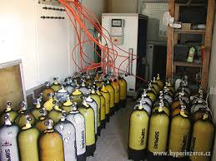
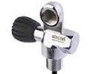
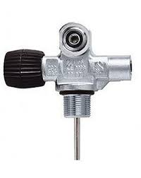
Potápěčské lahve
Ocel (reznutí, těžké) x hliník (dražší, nadnáší)
Ventily: závit - DIN x INT - nasazovací třmen
Velikosti běžně 10, 12, 15 l
Plní se běžným vzduchem na 200 bar ( 200-násobek běžného tlaku)
Plní se kompresorem
Musí se pravidelně testovat

Slide 14
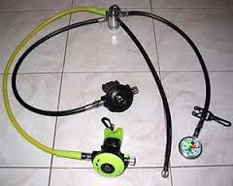
Automatika
Z čeho se skládá
Z prvního stupně – mění aktuální tlak v láhvi na středotlak v hadicích cca 15 barů
Z druhých stupňů – automatik s náústkem a inflátorů (napouštěcí zařízení žaketů)
Tlakoměru – manometru
*-vyvážení

Slide 15
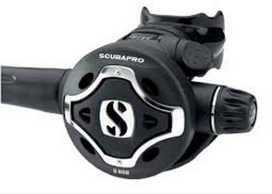
Druhý stupeň automatiky
Automatický ☺
Mění středotlak (cca 15 bar na tlak okolí)
Standartně se nosí dva – hlavní a záložní (oktopus)
Zpředu je vzduchová sprcha umožňující pouštět vzduch i manuálně
Může mít nastavení nádechového odporu

Slide 16
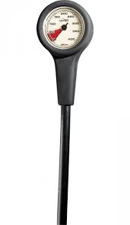
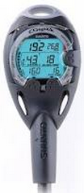
Manometr
Ukazuje zbývající vzduch
Je jako jediný připojený přímo na vysokotlak v láhvi
Digitální, mechanický(ručičkový), v hodinkách (= se sondou na prvním stupni)
V hadici má zůžení – ochrana před okamžitým únikem vzduchu při přetržení

Slide 17
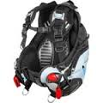
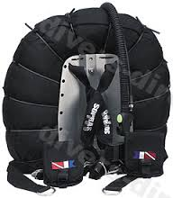
Kompenzátor vztlaku
Žaket nebo křídlo
Nafukovací vesta
Dofukuje se inflátorem
Má přetlakové ventily (nemůže prasknout přetlakem)
Má mít aspoň 15 l
Dopouští se podle toho, jak se stlačuje neopren, ubývá vzduch v lahvi,…

Slide 18
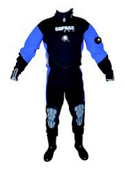
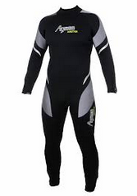
Neopren
Typy
Mokré a polosuché
Suché
Neopren - pěněná pryž (s bublinkami vzduchu)
3,5,7 mm
* močení, oprava

Slide 19
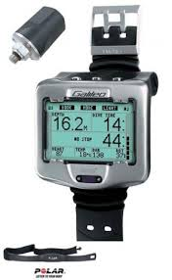
Doplňky
Počítače
Hodinkové
Na hadici s manometrem
Na ruce se vzduchovou sondou
Hlavní úkol – ukazovat čas do dekomprese, dekompresi

Slide 20
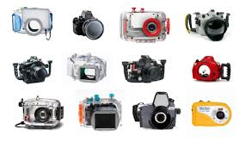
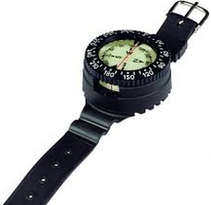
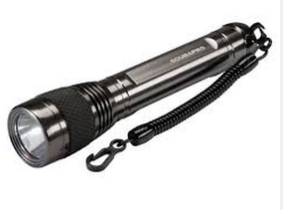
Doplňky
Další
Kompasy – náměry na vraky, návraty z lokalit, kde jsme poprvé
Baterky – noční ponory, nasvěcování v hloubce
Foťáky, kamery – dokumentace – nákladné pod 15 m
Zdvihací vaky – pracovní potápění
Dekobójky – ponory z lodi, dekomprese

Slide 21
A to je vše ze základů výstroje
Prostor pro vaše otázky a připomínky

